Slide 1
Mock-ups Introduktion til metoden og drøftelser af dens styrker og svagheder
Dorte Dalkjær, Projektchef, CoLab Recovery & Rehab Kristine Kjærsig, Innovationskonsulent & Arkitekt , Syddansk Sundhedsinnovation

Slide 2
Hvad er en mockup?
* A full-size model of something large that has not yet been built, showing how it will look or operate:
She showed us a mock-up of what the car will look like when it goes into production.
Cambridge Advanced Learner’s Dictionary

Slide 3
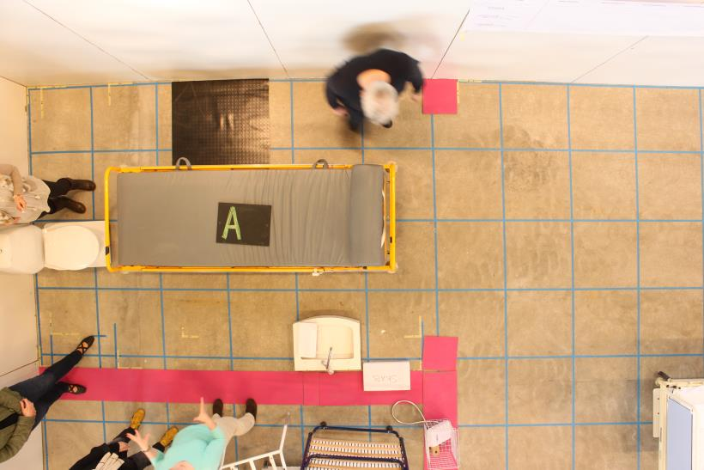
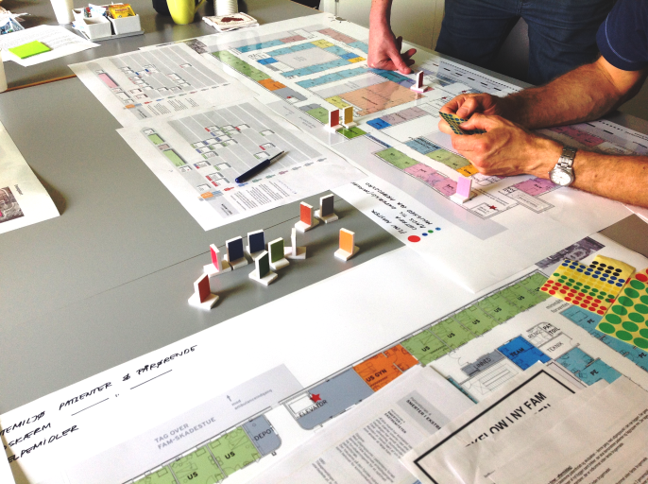
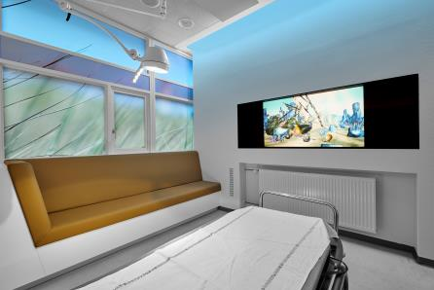
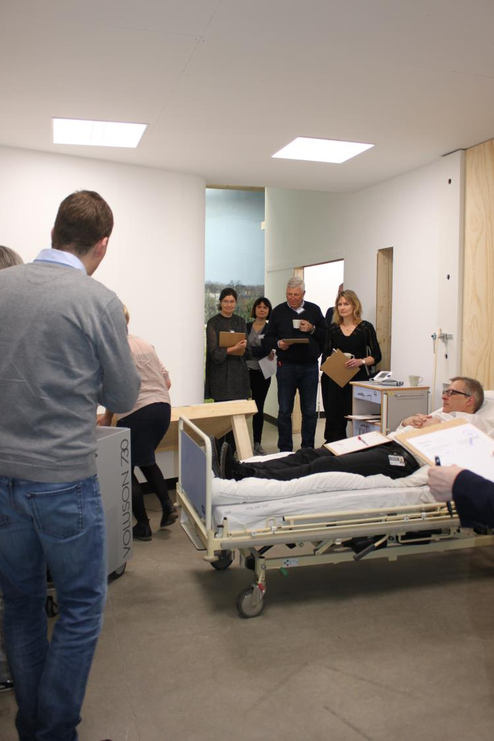
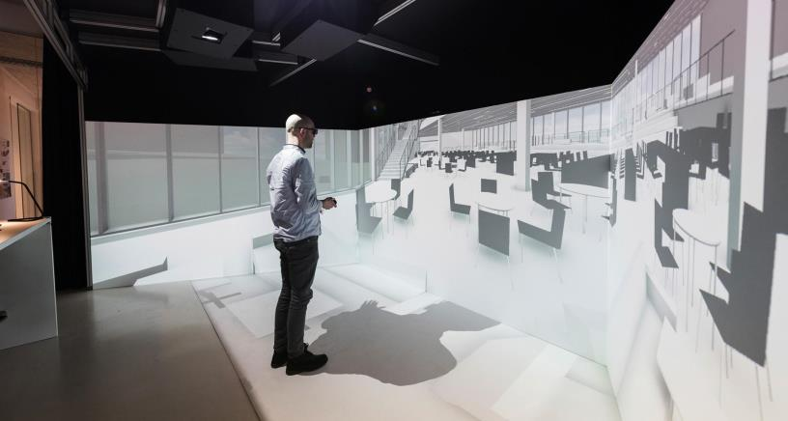
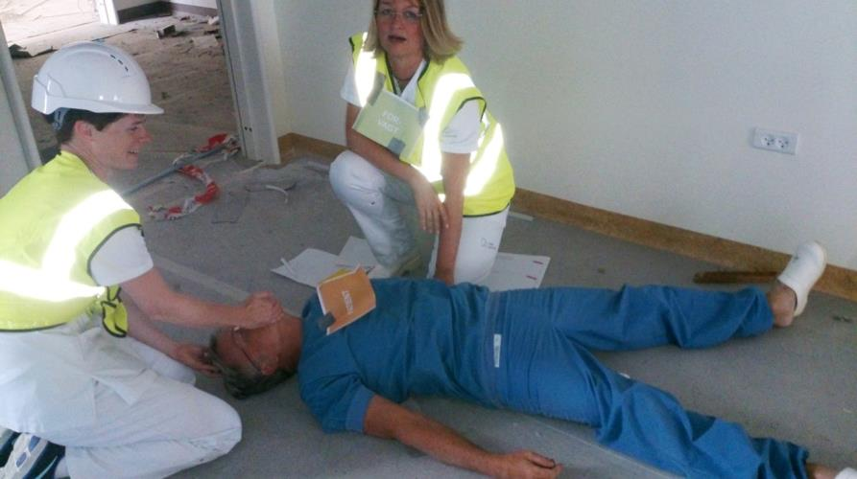
”BRÆTSPIL”
LET MOCKUP
KLINISK MOCKUP
FAST, STABIL MOCKUP
BIM - VR
TEST I FÆRDIGT BYGGERI

Slide 4
Nyt OUH Mock-up 1:1
- Fra pap til afprøving i drift
Formål:
Kvalificering af dimensioner, indretning og bestykning af standard- og specialrum.
Kvalificering/udvikling af arbejdsgange
Kvalificering af arbejdsmiljø og hygiejneforhold.

Slide 5
PATIENTSTUEN
OPERATIONSSTUE
INTENSIV STUE
MINILOAD – REN/UREN ZONE
AMBULATTORIUM
HØJISOLATIONSSTUE
HYBRIDSTUE
REHABILITERING

Slide 6
SDSI´S rolle
Planlægning og opbygning af 1:1 mock-up.
Beskrivelse af test scenarier i tæt samarbejde med brugere, totalrådgiver og Nyt OUH.
Planlægning, rekvirering af udstyr
Facilitering af mock-up test.
Opsamling på mock-up test overleveret til totalrådgiver og Nyt OUH.

Slide 7
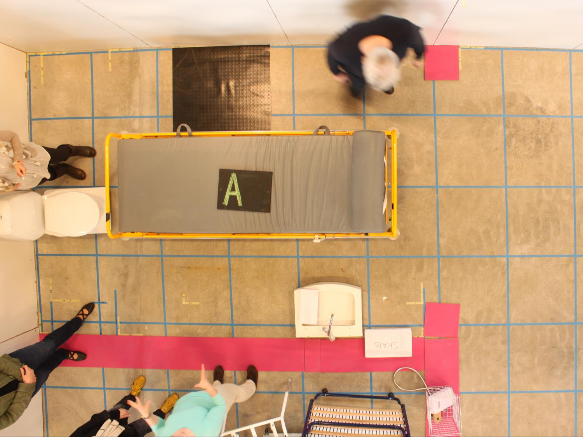
Styrker:
Diskussionsoplæg
Hurtigt
Kræver ikke så meget udstyr
Kan ændres undervejs
Svagheder:
Rumlighed mangler
Detaljer opdages ikke (fx dør-radius)
Let mockup – markeringer på gulv

Slide 8
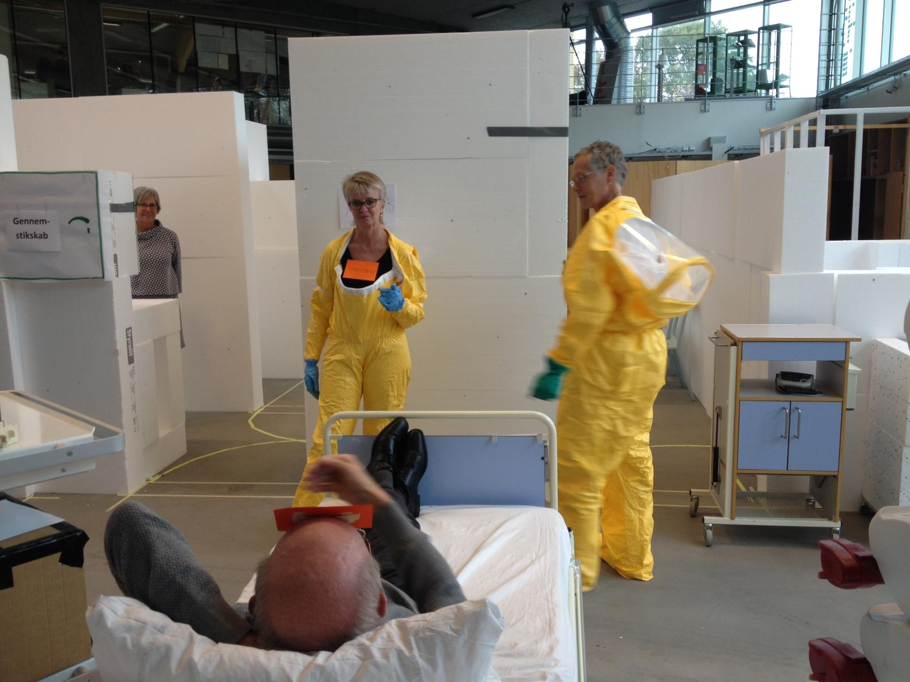
Styrker:
Diskussionsoplæg
Hurtigt
Kræver ikke så meget udstyr
Kan ændres undervejs
Svagheder:
Rumlighed mangler delvist
Detaljer opdages kun delvist
Let mockup – Flamingoelementer

Slide 9
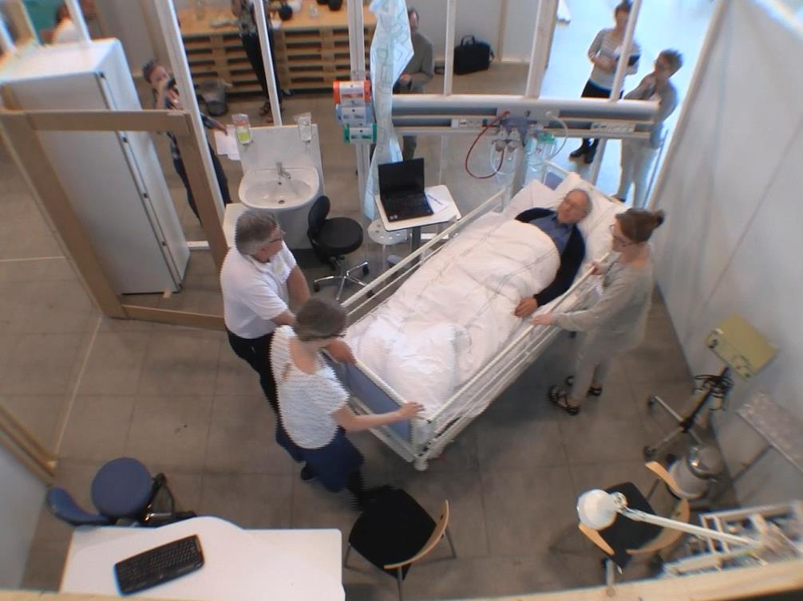
Styrker:
Afprøvning af pladsforhold
diskussionsoplæg
Hurtigt/billigt
Flere detaljer
Nemt af følge med for beskuere
Svagheder:
Kræver mere udstyr
Mere besværligt at ændre undervejs
Let mockup – skillevægge

Slide 10
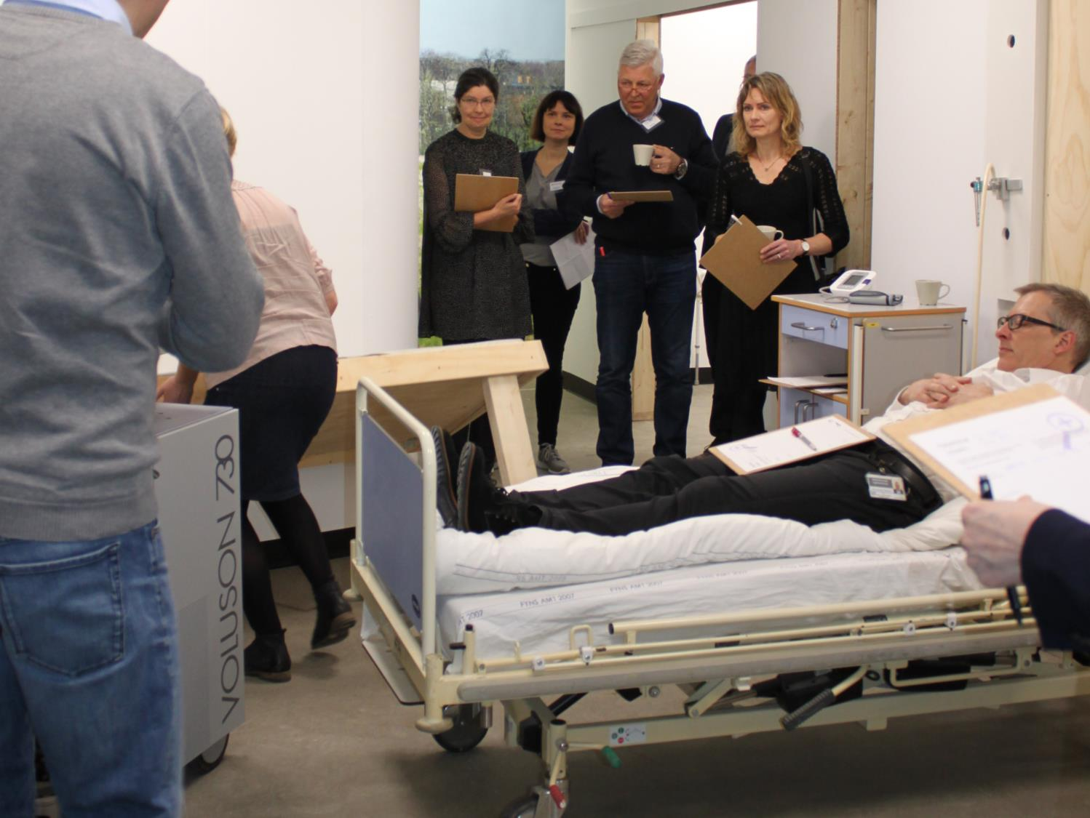
Styrker:
Robust – afprøvning af reelle pladsforhold, man kan læne sig op af væggen.
Mulighed for at spotte detaljer
Svagheder:
Tidskrævende at bygge/bekosteligt
Kræver meget udstyr
Kan ikke ændres undervejs
Fast og stabil mockup

Slide 11
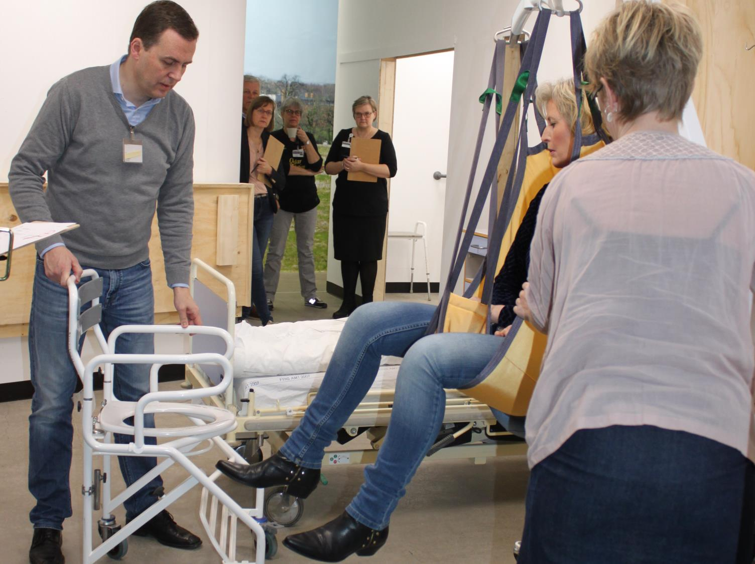
Fast og stabil mockup

Slide 12
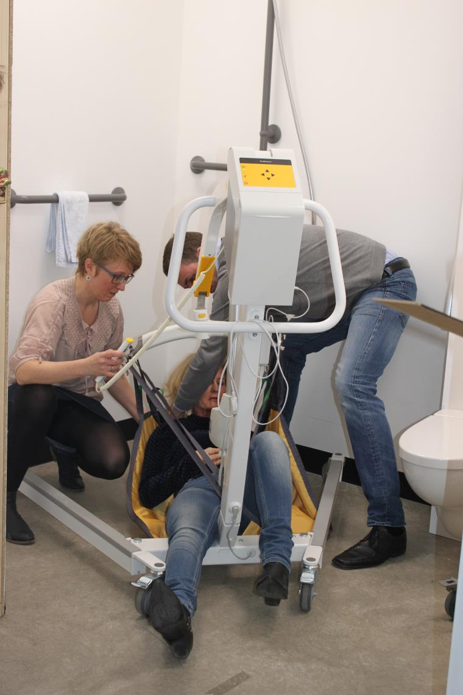
Fast og stabil mockup

Slide 13
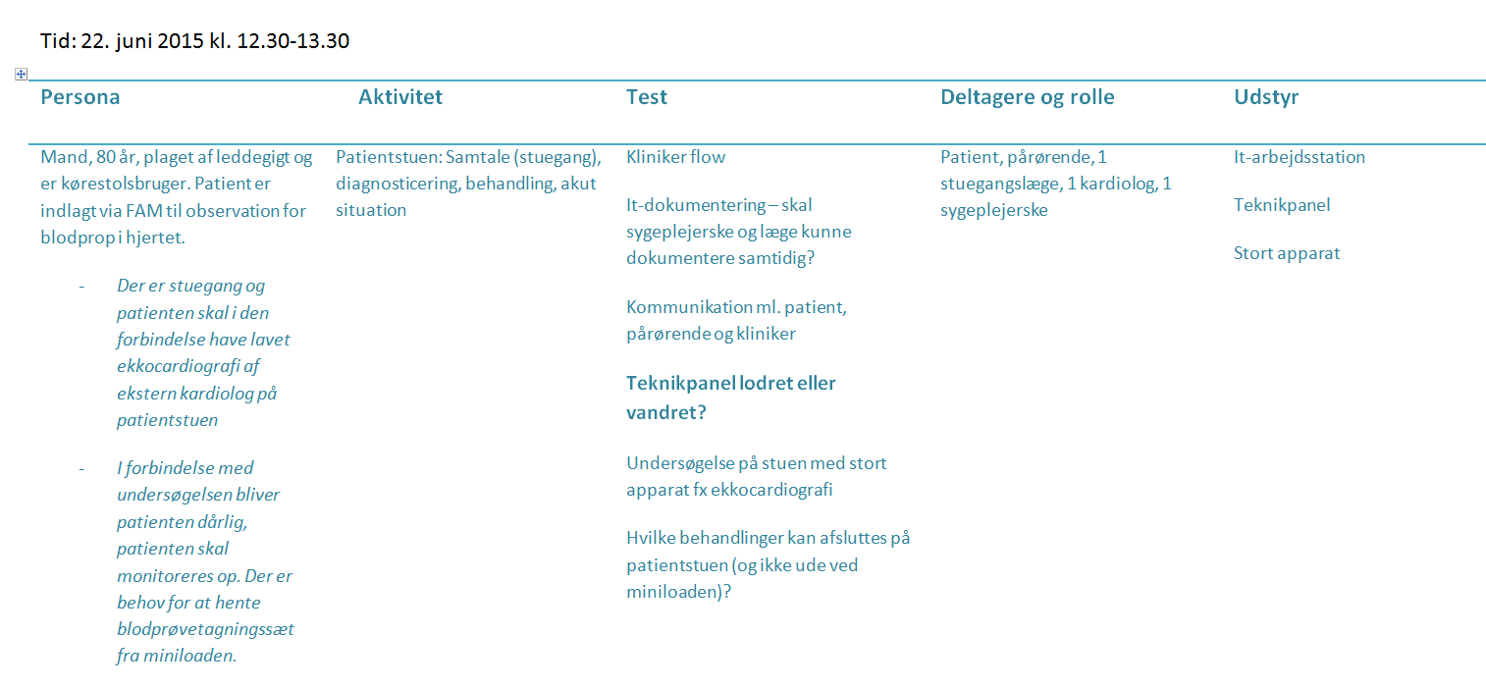
Udgangspunkt: Scenarie

Slide 14
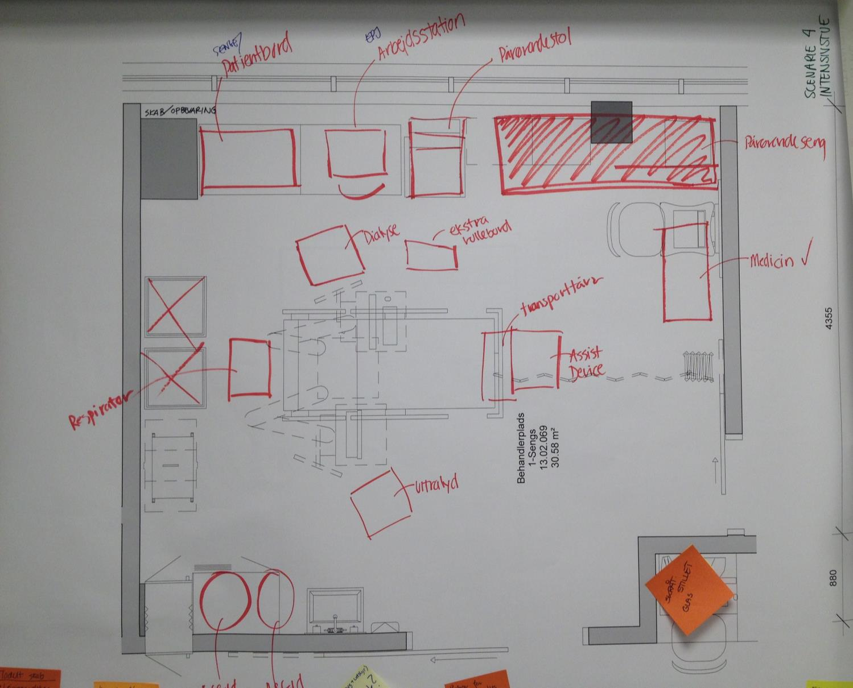
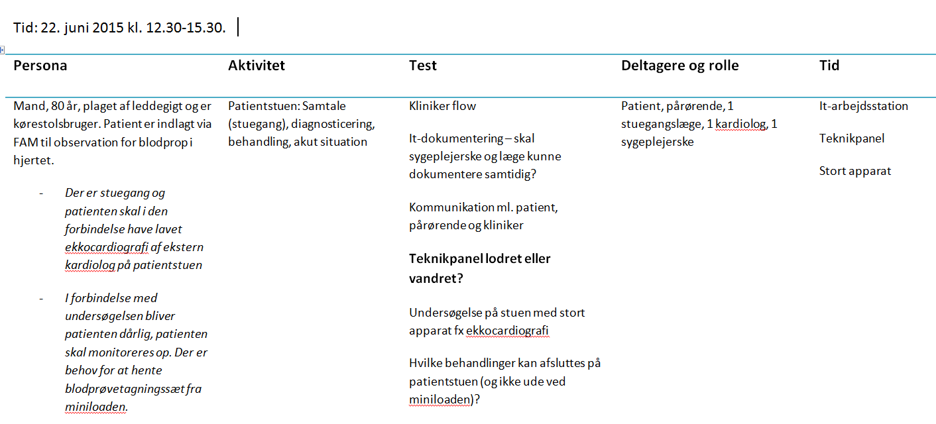
Forberedelse: Eksempel på scenarie
Formidling: Eksempel på opsamling under test

Slide 15
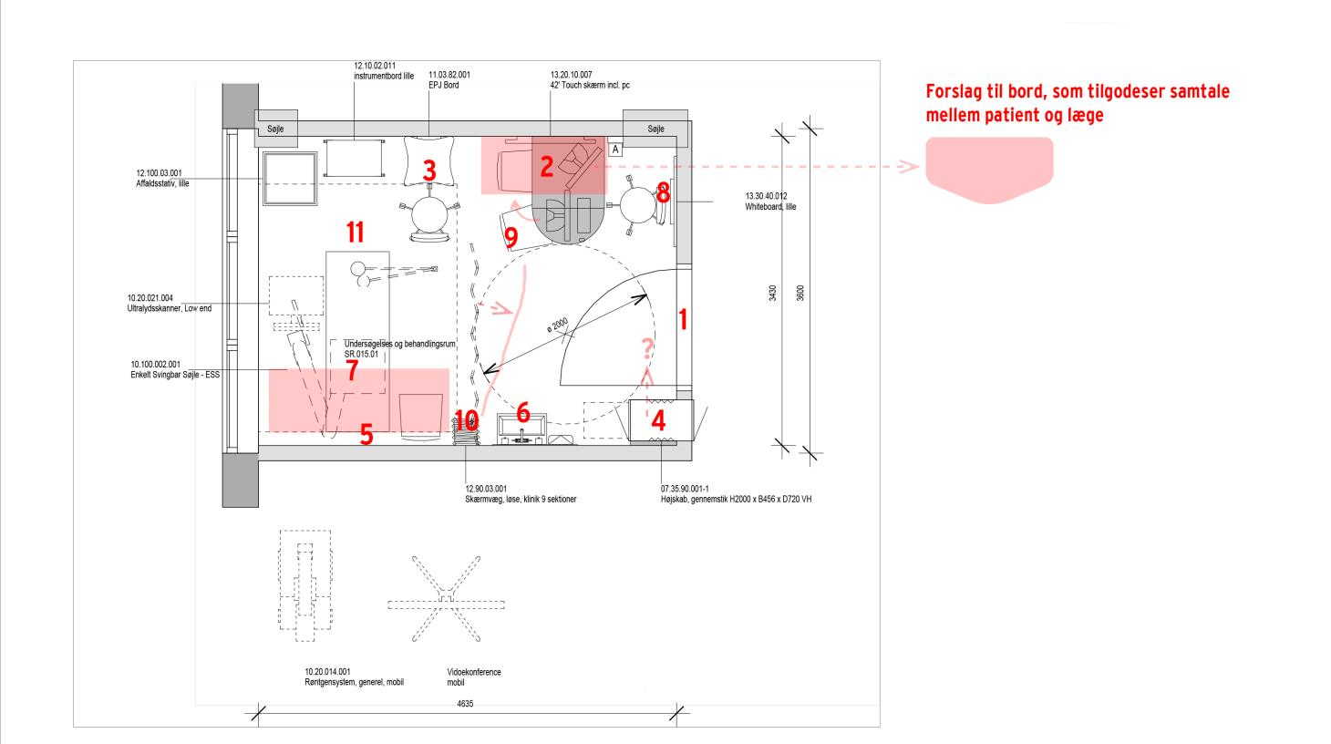
Formidling: Eksempel på opsamling

Slide 16
Styrker:
1:1 test med patienter og klinikere
Muligt at fange ellers oversete detaljer, da rummet køres i drift.
Muligt at teste projekteret forslag.
Udvikling af nye arbejdsgange.
Svagheder:
Tidskrævende/bekosteligt
Klinisk Mockup
Eksempel fra Aalborg Universitetshospital: Den tryghedsskabende Patientstue

Slide 17
Psykiatrisk Afdeling Vejle (OPP)
Ideudvikling, dialog og test i samarbejde med privat part.
Formål:
Skabe visioner og ideer i VISIONSFASEN
Kvalificere projektforslag i DIALOGFASEN
Teste udvalgte funktioner og på den baggrund give anbefalinger til videre styregruppe i TESTFASEN

Slide 18
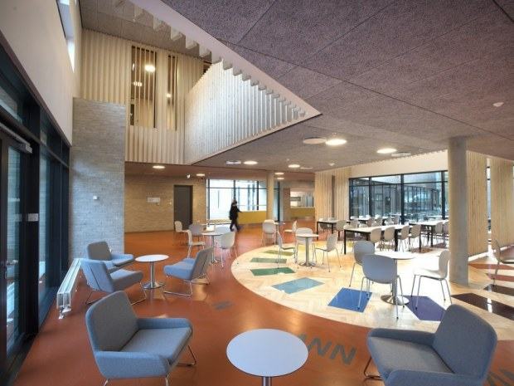
Kilde: Arkitema/byggeplads.dk

Slide 19
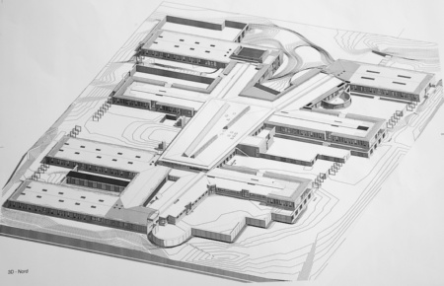
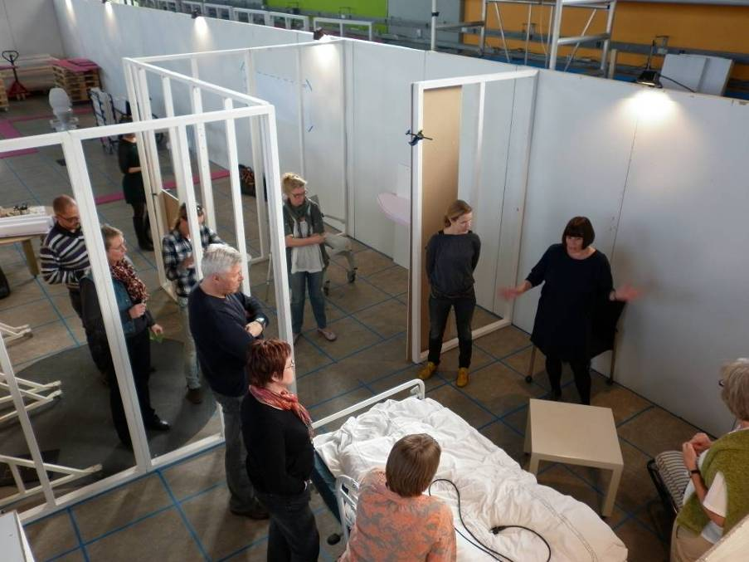
sept 2012: 6 brugerdefinerede guidelines og scenarier for byggeriet – del af udbudsmaterialet
RESULTATER OG NÆSTE SKRIDT
”Visionsprocessen har udfordret vores vanetænkning”
Psykiatriens Anlægssekretariat
”På internatet har vi på kort tid kunnet dykke ned og forholde os detaljeret til 5 meget komplekse projekter ”
Psykolog, Børne- og Ungdomspsykiatrien
maj 2013: Brugernes vurdering og kvalificering af 5 prækvalificerede projekter.
foråret 2013: Brugerne tester arbejdsgange og indretning i 1:1 modeller af bl.a. patientstuen, PAM m.m.

Slide 20
SDSI´S rolle
Feltarbejde på eksisterende afdelinger
Visionsproces – ideer og visioner omformes til principper for det kommende byggeri.
Brugerinputs i dialogfasen – valg af projekt og privat partner
Test af private parts projektforslag
Skabe rød tråd gennem faserne, der strækkede sig over 3-4 år

Slide 21
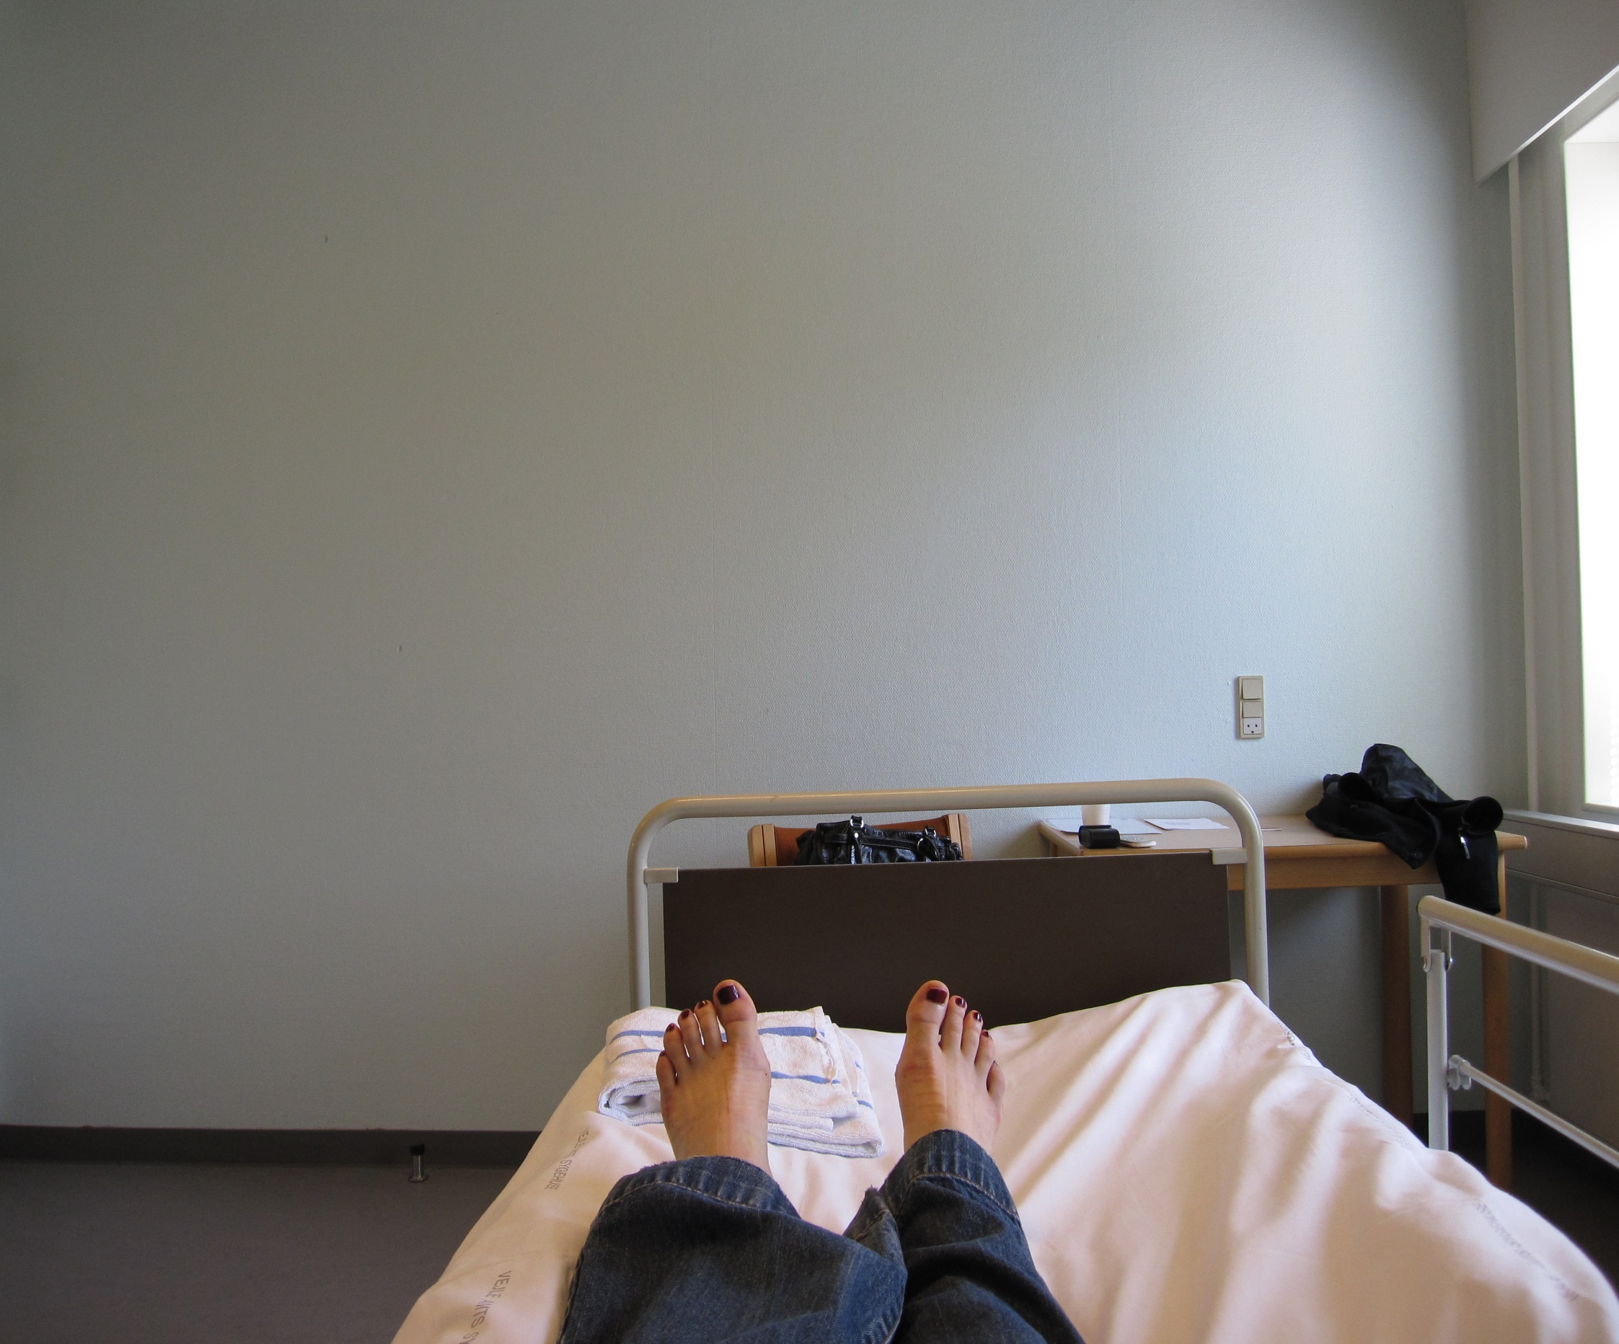
Bodystorming – metode til feltarbejde på eksisterende afdelinger
Styrker:
Mulighed for at få patientens øjne med. Psykiske patienter er meget sårbare.
Indsigt der kvalificerer det efterfølgende arbejde med mock ups
Svagheder:
Tidskrævende
Etiske overvejelser

Slide 22
1:1 mock up – i projekteringsfasen
Billedanalogier og empati-vægge
Styrker:
Mulighed for at ‘sætte stregerne’ rigtigt
81% af medarbejdere følte sig inddraget
Svagheder:
Kun udpluk af funktionerne, der kunne testes
Styrker:
Tage afsæt i patientens inputs – fokus på livsoplevelser og ikke systemverdenen
Svagheder:
Stadig behov for mere aktive patientinputs

Slide 23
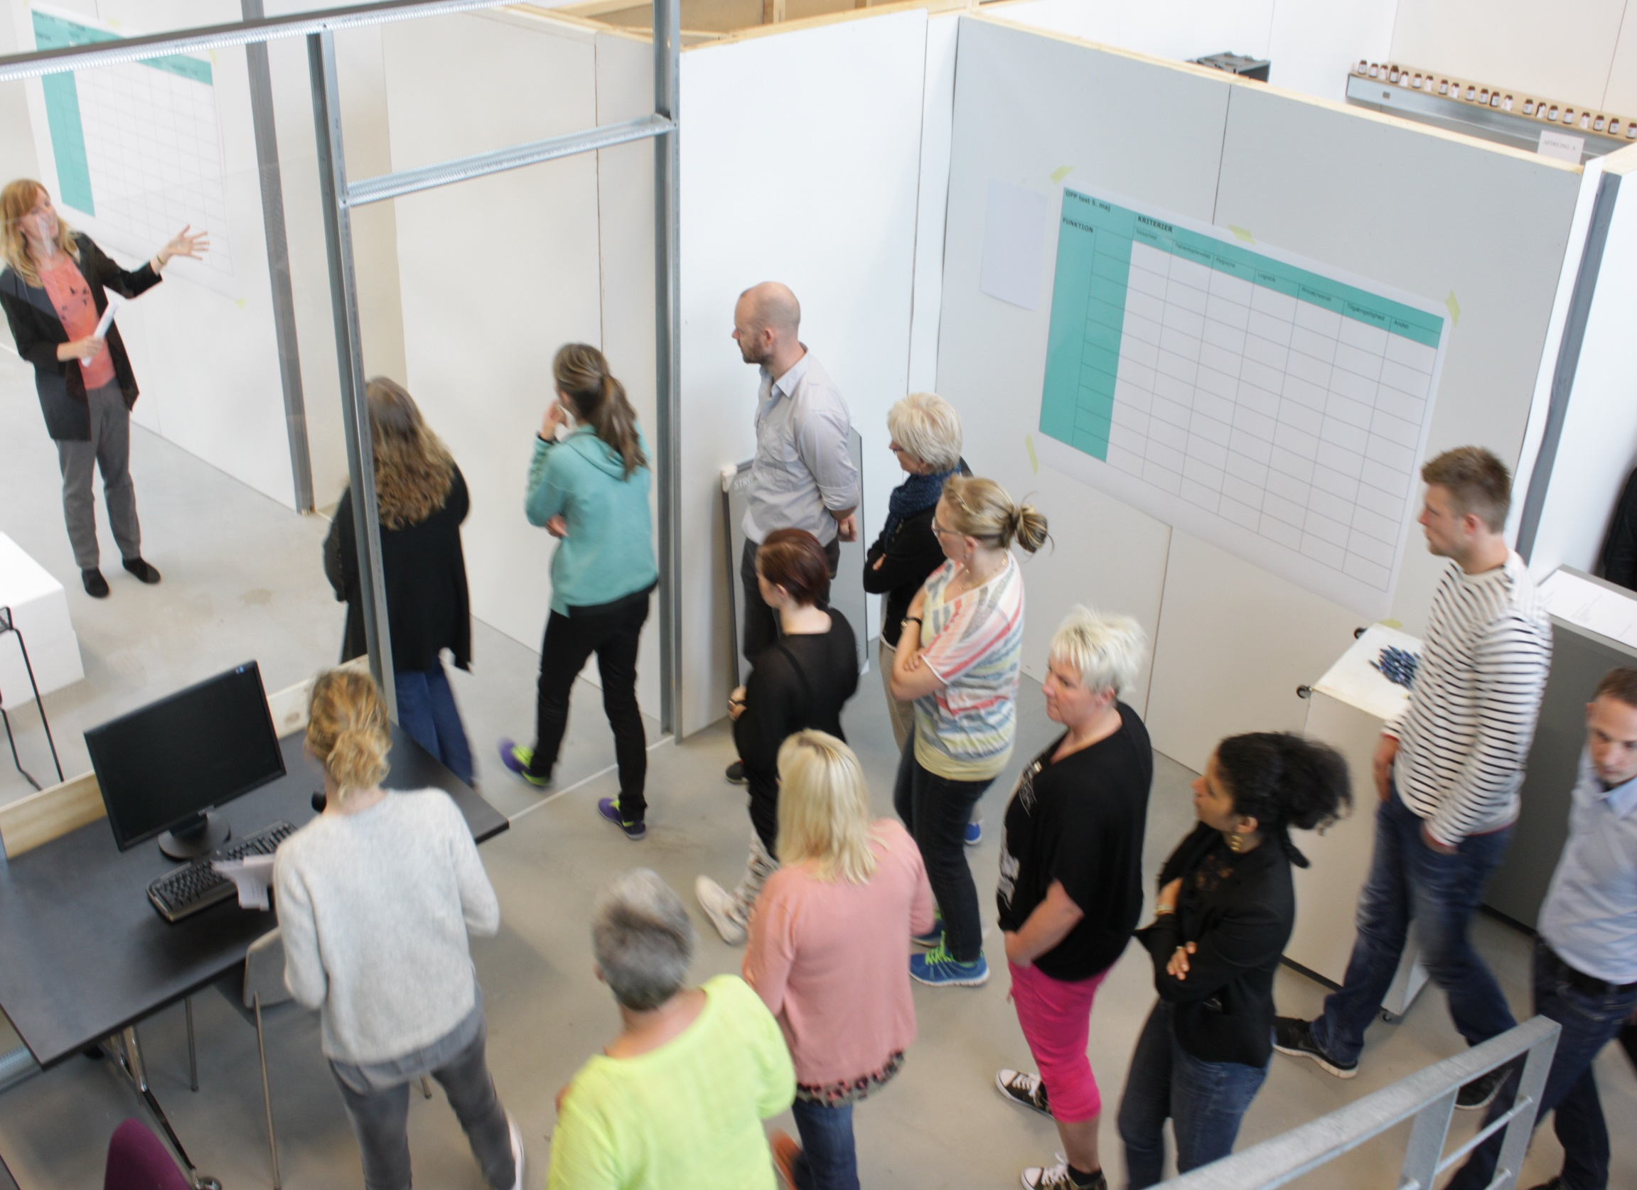
1:1 mock up – i projekteringsfasen
Styrker:
Mulighed for at ‘sætte stregerne’ rigtigt
81% af medarbejdere følte sig inddraget
Svagheder:
Kun udpluk af funktionerne, der kunne testes

Slide 24
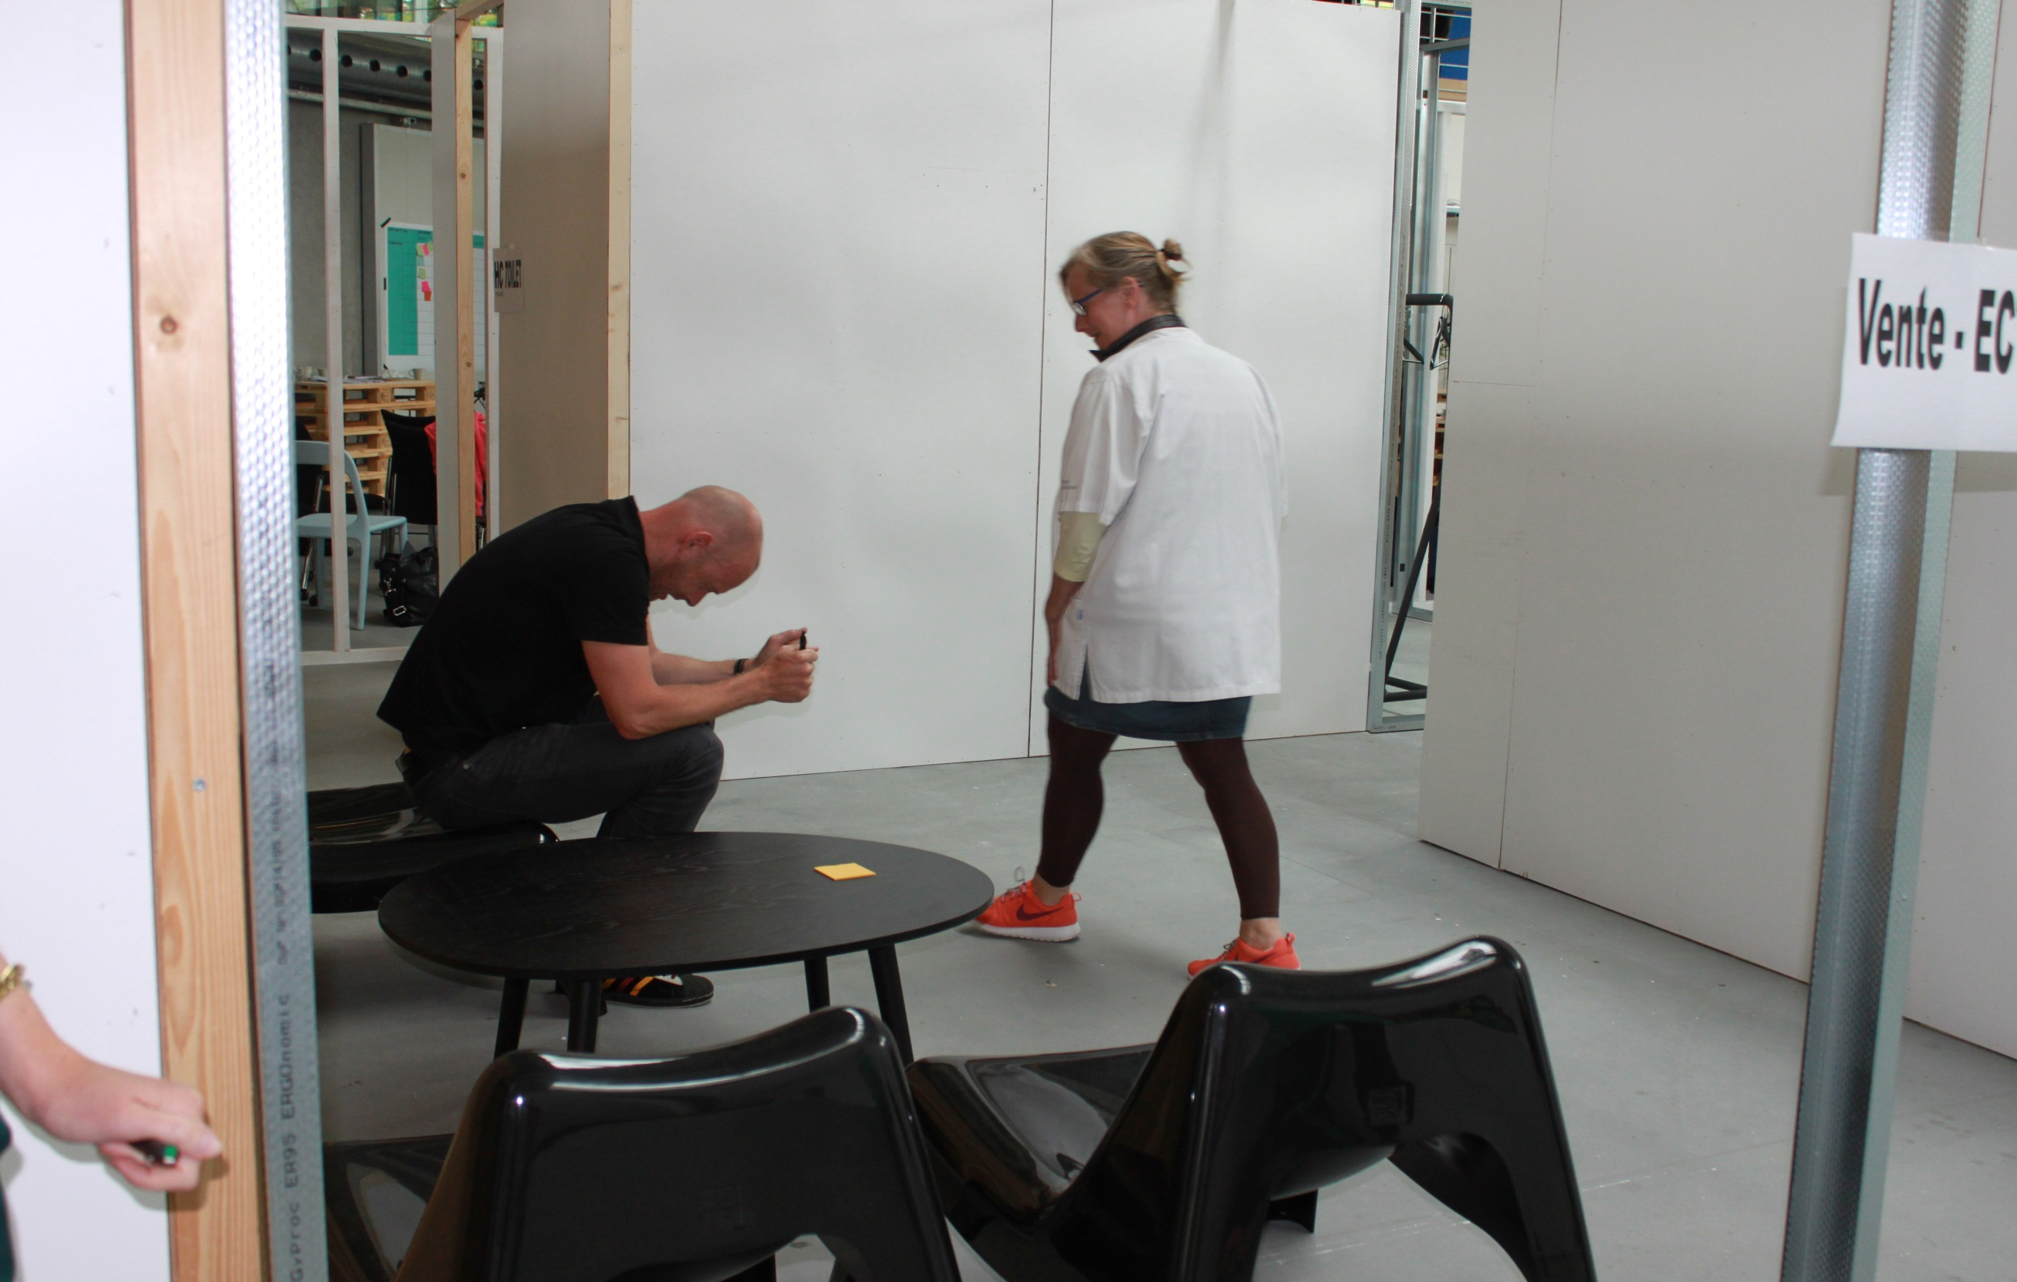
1:1 mock up – inviter kolleger fra andre afdelinger
Styrker:
Mulighed for at afprøve fremtidens arbejdsgange, fx FAM
Opdyrkning af ny fælles samarbejdskultur
Svagheder:

Slide 25
Sygehus Sønderjylland Fælles Akutmodtagelse (FAM)
Test i næsten færdigt byggeri
Formål:
Forberede medarbejderne i den ny FAM
Afprøve udvalgte patientforløb
Give anbefalinger til ændringer i brugen af lokalerne eller ændringer i arbejdsgange

Slide 26
SDSI´S rolle
Facilitering af proces – brugermøder og test i byggeri
Feltstudier
Opsamling og anbefalinger

Slide 27
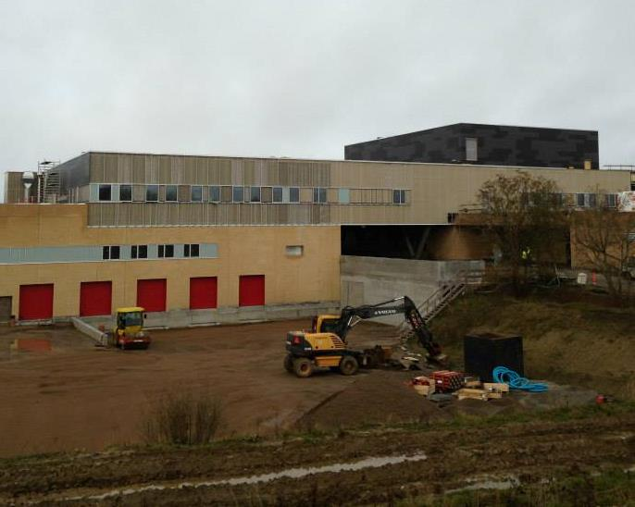
Baggrund

Slide 28
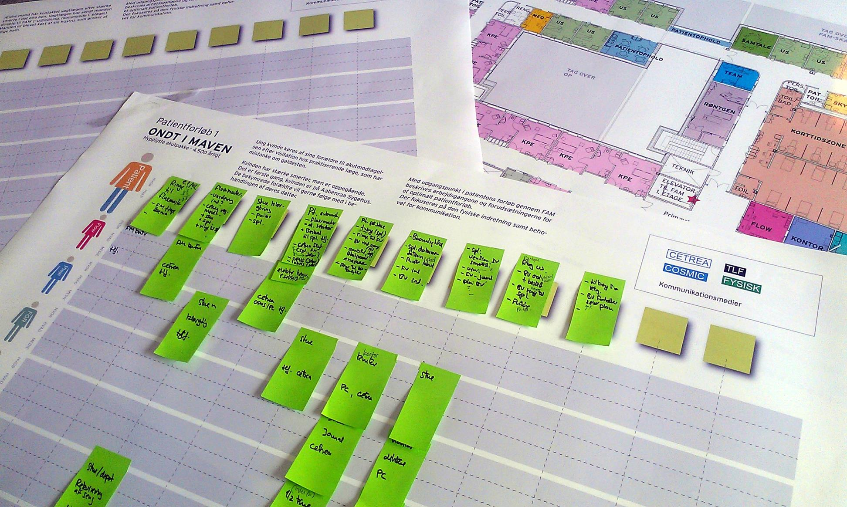
Brugermøde 1
Styrker:
Mulighed for at ”tænke ud af boksen”
Svagheder:
Vanskeligt at ”tænke” sig frem til nye arbejdsgange, Kroppen bruges ikke
Forberedelse:
Beskrivelse af optimale arbejdsgange omkring de udvalgte patientforløb

Slide 29
Styrker:
Synliggør og diskuterer arbejdsgange, som kan være skjulte for andre faggrupper.
Muligt at overskue store dele af byggeri.
Muligt at lære bygningen at kende
Svagheder:
Begrænset test
Kroppen bruges ikke
”BRÆTSPIL”
Gennemspilning af de udvalgte patientforløb/akutpakker.
Fokus på personalets arbejdsgange

Slide 30
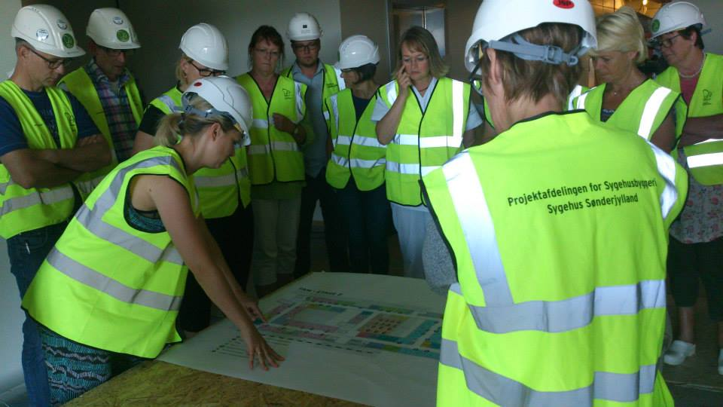
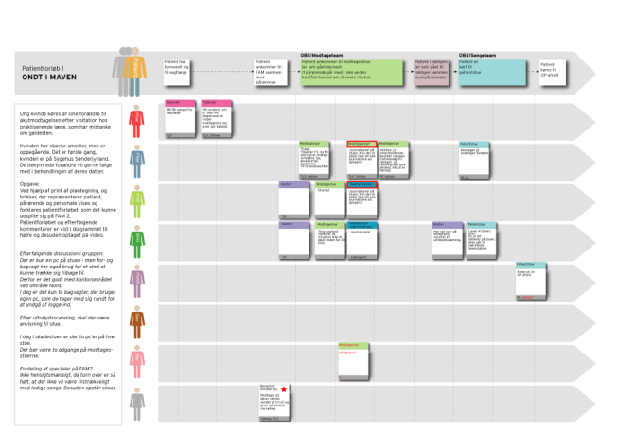
Styrker:
Gennemspilning – fokus på patientens forløb
Lære bygningen af kende – forberedelse til indflytning
Svagheder:
Stort setup
Byggeri kan ikke ændres – kun arbejdsgange eller funktioner
TEST I FÆRDIGT BYGGERI
Gennemspilning af de udvalgte patientforløb/akutpakker.
Testforløb 1

Slide 31
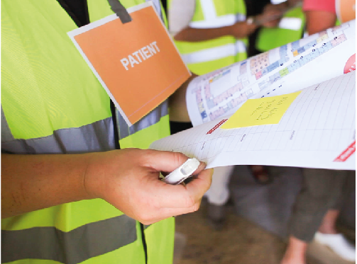
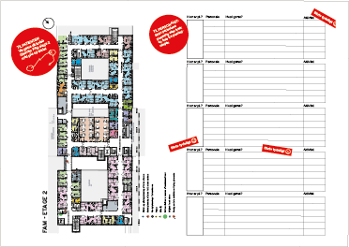
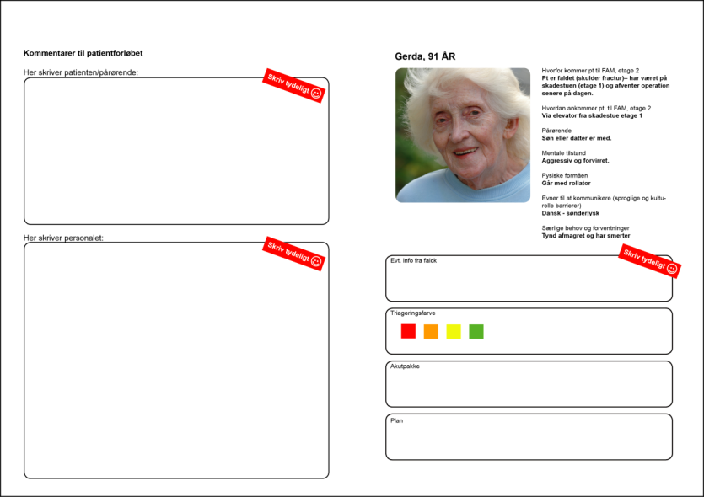

Slide 32
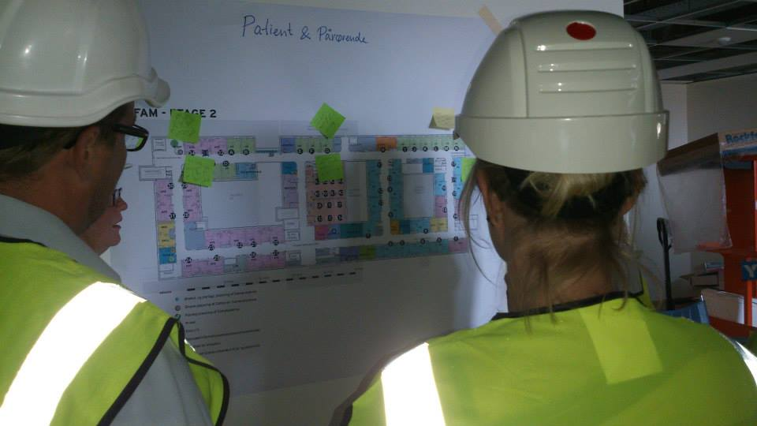
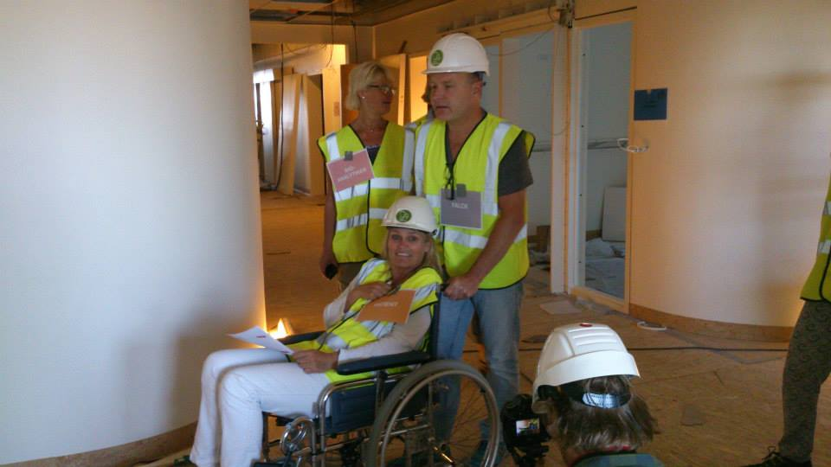

Slide 33
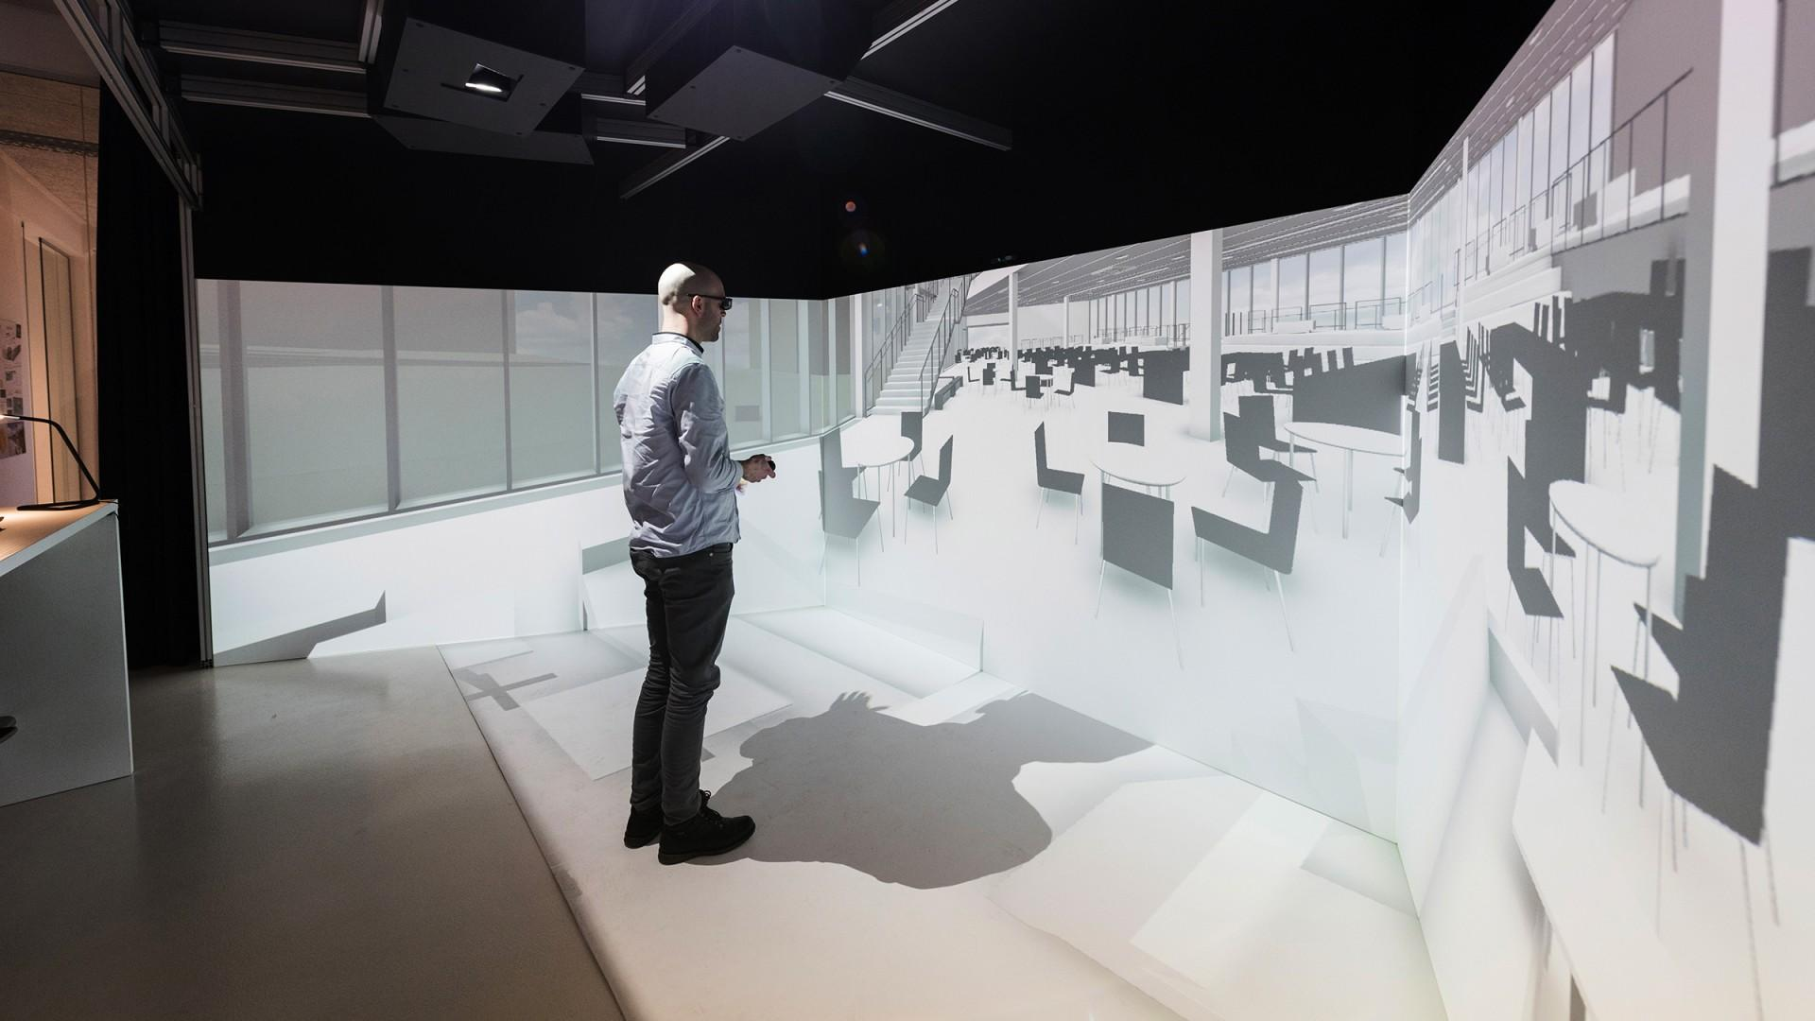
Styrker:
Kan (delvist) foregå fra en PC
Kan bruges til at lære en bygning af kende.
Svagheder:
Ikke troværdig rumlig eller taktil gengivelse.
BIM – Virtual reality

Slide 34
Refleksion og diskussion

Slide 35
Generelle styrker og svagheder

Slide 36
Styrker?
Synliggør udfordringer. Be- eller afkræfte brugernes bekymringer.
Rum og mulighed for at afprøve idéer indenfor givne rammer
Visualisering: Læsbar plantegning, tydeliggørelse af arbejdsgange
Test: ”Spil”, i bygningen – at bruge kroppen
Kilde til at kommunikere byggeprocesser bredt
Kan skabe engagerede medarbejdere på tværs af specialer og afdelinger
At ”lege sammen”: Det er sjovt!

Slide 37
Svagheder?
Forventningsafstemning – hvad kan ændres? Hvilken indflydelse har brugerne? Er det medinddragelse eller medindflydelse?
Kort tid til test – vanskelig kulturforandring.
Forandringer i byggeprojekt – ændrer rammerne for test
Hvem tager magten i rummet? Mock ups er intense forløb, hvor en gruppe eller et synspunkt kan dominere beslutningsprocesserne

Slide 38
Præmisser?
Ledelsesmæssig forankring. Fx Deltagelse i test og udvalgte brugermøder
Kommunikation: Fx Regnbuen, deltagelse i test
Uddelegering af ansvar: Brugerne bør tildeles opgaver. ”Ambassadører”
Forventningsafstemning – indflydelse? Fx brugerkommissorium

Slide 39
,
”Test i 1:1 mock up afspejler virkeligheden på en helt anden måde end en plantegning gør. Vi får sat dimensioner på udstyret og får en visuel fornemmelse af arbejdsgange, som kan forebygge helt banale fejl”.
”Brugertesten giver plads til dialog og fungerer også som en slags teambuilding. Vi samarbejder – det giver en fællesskabsfølelse, som kommer os til gode i hverdagen med patienterne”.
Overlæge Jørgen Fisker,
Anæstesiologisk-Intensiv Afdeling V
Odense Universitet

